Slide 1
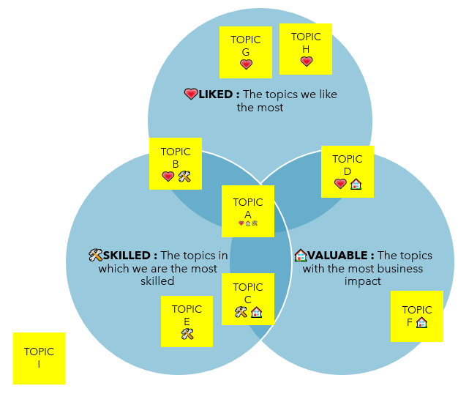

W2 #OSG Atelier de Topics Mapping (cartographie des sujets)
Sélectionner les meilleurs sujets pour une Communauté et préparer un plan d'action spécifique pour chacun d'eux.

Slide 2

Ce document est un contenu #OpenSeriousCommunity #OSC
#OpenSeriousCommunity est un ensemble de ressources dédiées à aider à animer, faire vivre, développer des communautés.
Les communautés concernées par #OpenSeriousCommunity peuvent être tout autant du domaine de l’entreprise, que de celles des associations, des institutions ou privées.
Les contenus #OpenSeriousCommunity suivent les attributs des contenus #OSG, c’est-à-dire qu’ils sont open source, et structurés pour favoriser un maximum l’appropriation du contenu à des fins de retransmission.
Pour en savoir plus, rendez-vous sur https://www.openseriousgames.org/OpenSeriousCommunity

Slide 3
Atelier de cartographie des sujets Exemple de résultats d'atelier
💗AFFINITÉ : Les sujets que nous aimons le plus
Sujet | Actions
Sujet A | Partager un article ou regarder une vidéo ensemble pour la prochaine session du 22 mai. Organiser une rencontre avec d'autres personnes passionnées le 15 juin.
Sujet B | Créer un salon de discussion avec Alice, Bob, Charlie, Dick (qui a voté pour ce sujet).
Sujet C | Organisez un brainstorming sur une activité ou un format sympathique sur ce sujet. S'il n'y a pas de résultat ou s'il est trop difficile à organiser, laisser le sujet de côté pour le moment.
Sujet D | Trouver des intervenants externes pour partager sur le sujet pour une présentation dans 2 mois. Trouver du contenu et des tutoriels intéressants et les partager sur le mur de la communauté.
Sujets E, F, G, H | Laisser de côté pour le moment
Sujet I | Officiellement hors du champ d’activité de la Communauté
SUJET G
💗
SUJET H
💗
SUJET B
💗 🛠️
SUJET D
💗 🏠
🛠️COMPÉTENCE : Les sujets dans lesquels nous sommes les plus compétents
🏠VALEUR : Les sujets ayant le plus d'impact positif
SUJET A
💗 🏠 🛠️
SUJET C
🛠️ 🏠
SUJET E
🛠️
SUJET F 🏠
SUJET I

Slide 4
Atelier de cartographie des sujets Feuille vide pour usage
💗AFFINITÉ : Les sujets que nous aimons le plus
Sujet | Actions
🛠️COMPÉTENCE : Les sujets dans lesquels nous sommes les plus compétents
🏠VALEUR : Les sujets ayant le plus d'impact positif

Slide 5
Atelier de cartographie des sujets Atelier étape par étape
💗LIKED : The topics we like the most
SUJET G
💗
SUJET H
💗
SUJET B
💗 🛠️
SUJET D
💗 🏠
🛠️SKILLED : The topics in which we are the most skilled
🏠VALUABLE : The topics with the most business impact
SUJET A
💗 🏠 🛠️
SUJET E
🛠️
SUJET C
🛠️ 🏠
SUJET F 🏠
SUJET I
 | 1 Introduction | 2 Example result | 3 Rules & Mindset | 4 List topics | 5 Vote | 6 (Optional) Display | 7 Commit
Suggested timebox | 5 minutes | 5 minutes | 2 minutes | 10 minutes | 5 minutes | 20 minutes | 15 minutes
Action | Expliquer ce qui motive l'atelier : Trouver les sujets qui correspondent vraiment à la communauté Tenir compte des goûts, des compétences des membres, et de la valeur des sujets Traiter les sujets en fonction de la réalité de votre communauté | Montrez les résultats attendus de l'atelier (diapo précédente) Montrez comment il sera utilisé (diapo suivante) | Rappeler les règles et l'état d'esprit : Règle : Ne pas confondre sujet et format. Etat d'esprit : Accepter que les autres puissent avoir des goûts, des compétences et une perception de la valeur différents des vôtres. Etat d'esprit : La communauté se concentre d'abord sur les sujets qui intéressent le plus de membres, les autres sujets peuvent être laissés à l'auto-organisation. Etat d’esprit : Accepter de choisir et de renoncer, afin de passer à l'action | Chacun dresse une liste de 1 à 3 sujets qu'il souhaite voir ou partager dans la communauté. Si les sujets sont très proches les uns des autres, fusionnez les tickets en un seul. | Votez par points pour identifier les 20% de sujets les plus appréciés. Marquez ces sujets comme AFFINITÉS. Votez par points pour identifier les 20% de sujets pour lesquels les membres sont les plus compétents (ou peuvent enseigner aux autres). Marquez ces sujets comme COMPÉTENCE. Votez par points sur les 20% de sujets les plus utiles pour les entreprises. Marquez ces sujets comme ayant de la VALEUR. Dot-voting : https://en.wikipedia.org/wiki/Dot-voting | (Facultatif) Affichez les sujets sur le diagramme de Venn. (Facultatif) Si les votes ne mènent pas à des résultats intéressants (rien dans les zones communes), diviser la Communauté en groupes cohérents (pour le moment) au lieu d'essayer de maintenir un intérêt commun faux ou faible. | En partant des sujets les plus marqués, décider et s'engager sur des actions pour la prochaine session ou période de temps. (Facultatif et recommandé) Les membres qui ont voté pour les sujets sont chargés du suivi des actions.
Only after a certain date, event

Slide 6
Atelier de cartographie des sujets Utiliser les résultats
Pour chaque zone, décidez de ce qui sera fait pour ces sujets .
💗 AFFINITÉ, 🛠️COMPÉTENCE, 🏠 VALEUR : Meilleure zone, intégrer ces sujets dans la raison d'être de la Communauté et dans les activités récurrentes.
💗 AFFINITÉ, 🛠️COMPÉTENCE, PAS DE VALEUR : Ne pas s'intégrer dans les activités de base de la Communauté, mais présenter les membres qui aiment le sujet les uns aux autres pour favoriser le lien au sein de la Communauté.
💗 AFFINITÉ, PAS DE COMPÉTENCE, 🏠 VALEUR : Inviter des intervenants externes pour enseigner ces sujets à la Communauté ou obtenir du contenu externe.
PAS D’AFFINITÉ, 🛠️COMPÉTENCE, 🏠 VALEUR : Faites un brainstorming pour trouver des formats plaisants sur ces sujets, automatisez ces sujets, ouvrez ces sujets de temps en temps, mais pas comme une activité récurrente.
💗 AFFINITÉ SEULEMENT, 🛠️COMPÉTENCE SEULEMENT, VALEUR SEULEMENT: Laissez ces sujets pour le moment. Lorsque vous êtes à court de "sujets en deux points", vous pouvez faire un brainstorming pour améliorer ces sujets en un point.
RIEN : Laissez ces sujets en dehors de la Communauté
Que faire d’autre avec le résultat de l’atelier ?
✔️ L'utiliser comme base pour définir la feuille de route communautaire.
🔍 L'utiliser pour les termes de recherche en cas de curation de contenu.
🔲 L'utiliser pour définir le périmètre de la Communauté avec les non-membres (parties prenantes, futurs membres, ...).
💡 Utilisez-le pour les futurs brainstormings.
📅 Le mettre à jour régulièrement (exemple : une fois par trimestre ou toutes les 10 sessions) ou lorsque les membres de la Communauté ont radicalement changé.Traduit avec www.DeepL.com/Translator (version gratuite)
💗AFFINITÉ : Les sujets que nous aimons le plus
SUJET G
💗
SUJET H
💗
SUJET B
💗 🛠️
SUJET D
💗 🏠
🛠️COMPÉTENCE : Les sujets dans lesquels nous sommes les plus compétents
🏠VALEUR : Les sujets ayant le plus d'impact positif
SUJET A
💗 🏠 🛠️
SUJET C
🛠️ 🏠
SUJET E
🛠️
SUJET F 🏠
SUJET I

Slide 7
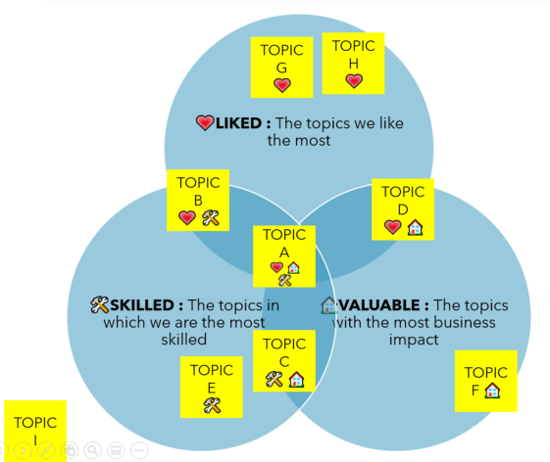
Atelier de cartographie des sujets Atelier pas à pas (illustré)
SUJET A
SUJET A
💗
SUJET A
💗 🛠️
SUJET A
💗 🛠️ 🏠
Sujet | Actions
Sujet A | Partager un article ou regarder une vidéo ensemble pour la prochaine session du 22 mai. Organiser une rencontre avec d'autres personnes passionnées le 15 juin.
Sujet B | Créer un salon de discussion avec Alice, Bob, Charlie, Dick (qui a voté pour ce sujet).
Sujet C | Organisez un brainstorming sur une activité ou un format sympathique sur ce sujet. S'il n'y a pas de résultat ou s'il est trop difficile à organiser, laisser le sujet de côté pour le moment.
Sujet D | Trouver des intervenants externes pour partager sur le sujet pour une présentation dans 2 mois. Trouver du contenu et des tutoriels intéressants et les partager sur le mur de la communauté.
Sujets E, F, G, H | Laisser de côté pour le moment
Sujet I | Officiellement hors du champ d’activité de la Communauté
SUJET B
SUJET B
💗
SUJET B
💗 🛠️
SUJET B
💗 🛠️
SUJET A
💗 🛠️ 🏠
SUJET C
SUJET C
SUJET C 🛠️
SUJET C
🛠️ 🏠
SUJET D
SUJET D
💗
SUJET D
💗
SUJET D
💗 🏠
SUJET B
💗 🛠️
SUJET E
SUJET E
SUJET E 🛠️
SUJET E 🛠️
SUJET C
🛠️ 🏠
SUJET F
SUJET F
SUJET F
SUJET F
🏠
SUJET D
💗 🏠
SUJET G
SUJET G
💗
SUJET G
💗
SUJET G
💗
SUJET H
SUJET H
💗
SUJET H
💗
SUJET H
💗
SUJET I
SUJET I
SUJET I
SUJET I
LISTE DES SUJETS
Chacun dresse la liste de 1 à 3 sujets qu'il souhaiterait voir ou partager dans la Communauté.
Si les sujets sont proches les uns des autres, fusionnez les tickets en un seul.
VOTE D’AFFINITÉ
Votez par points 💗 pour identifier les 20% de sujets les plus appréciés. Marquez ces sujets comme
💗AFFINITÉ.
VOTE DE COMPÉTENCE
Votez par points 🛠️ pour identifier les 20% de sujets pour lesquels les membres sont les plus compétents (ou peuvent enseigner aux autres). Marquez ces sujets comme 🛠️ COMPÉTENCE.
VOTE DE VALEUR
Votez par points sur les 20% de sujets les plus utiles pour les entreprises. Marquez ces sujets comme ayant de la
🏠VALEUR.
AFFICHAGE SUR LE DIAGRAMME
(Facultatif) Affichez les sujets sur le diagramme de Venn.
Si les votes ne mènent pas à des résultats intéressants (rien dans les zones communes), divisez la Communauté
DÉCISION DE FEUILLE DE ROUTE
En commençant par les sujets qui sont les plus marqués, décidez et engagez des actions pour la prochaine session ou période de temps (mois, trimestre, année, …).

Slide 8
Historique des versions
Version | Contributeurs | Licence | Commentaires
1 | Alexandre QUACH | CC-BY 3.0 | Initiation

